Slide 1




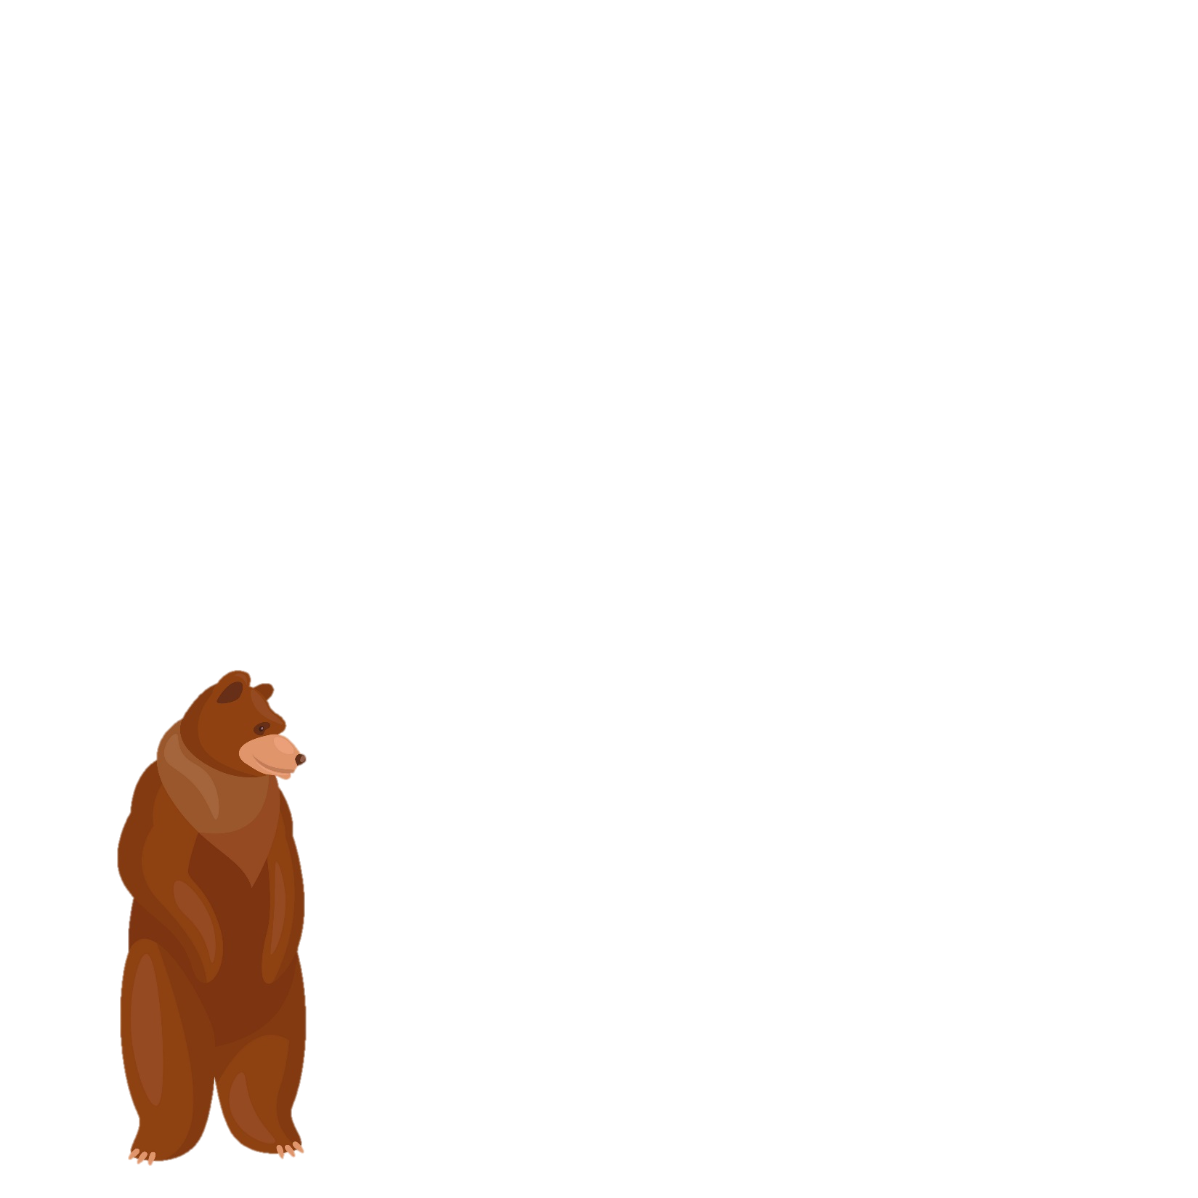
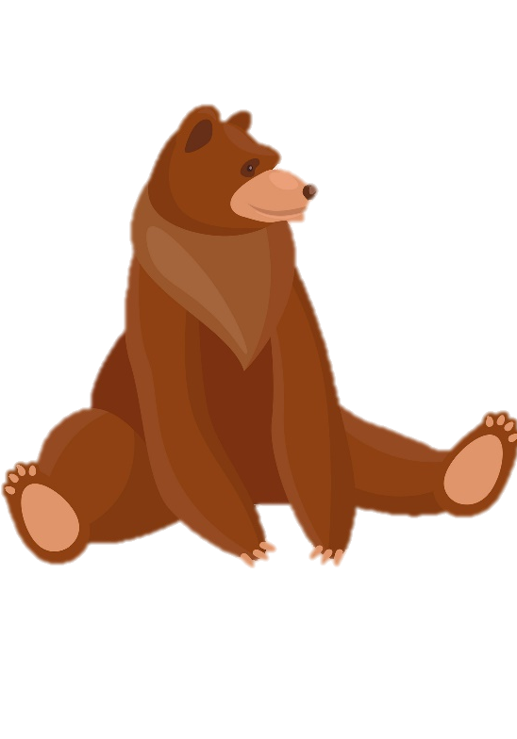
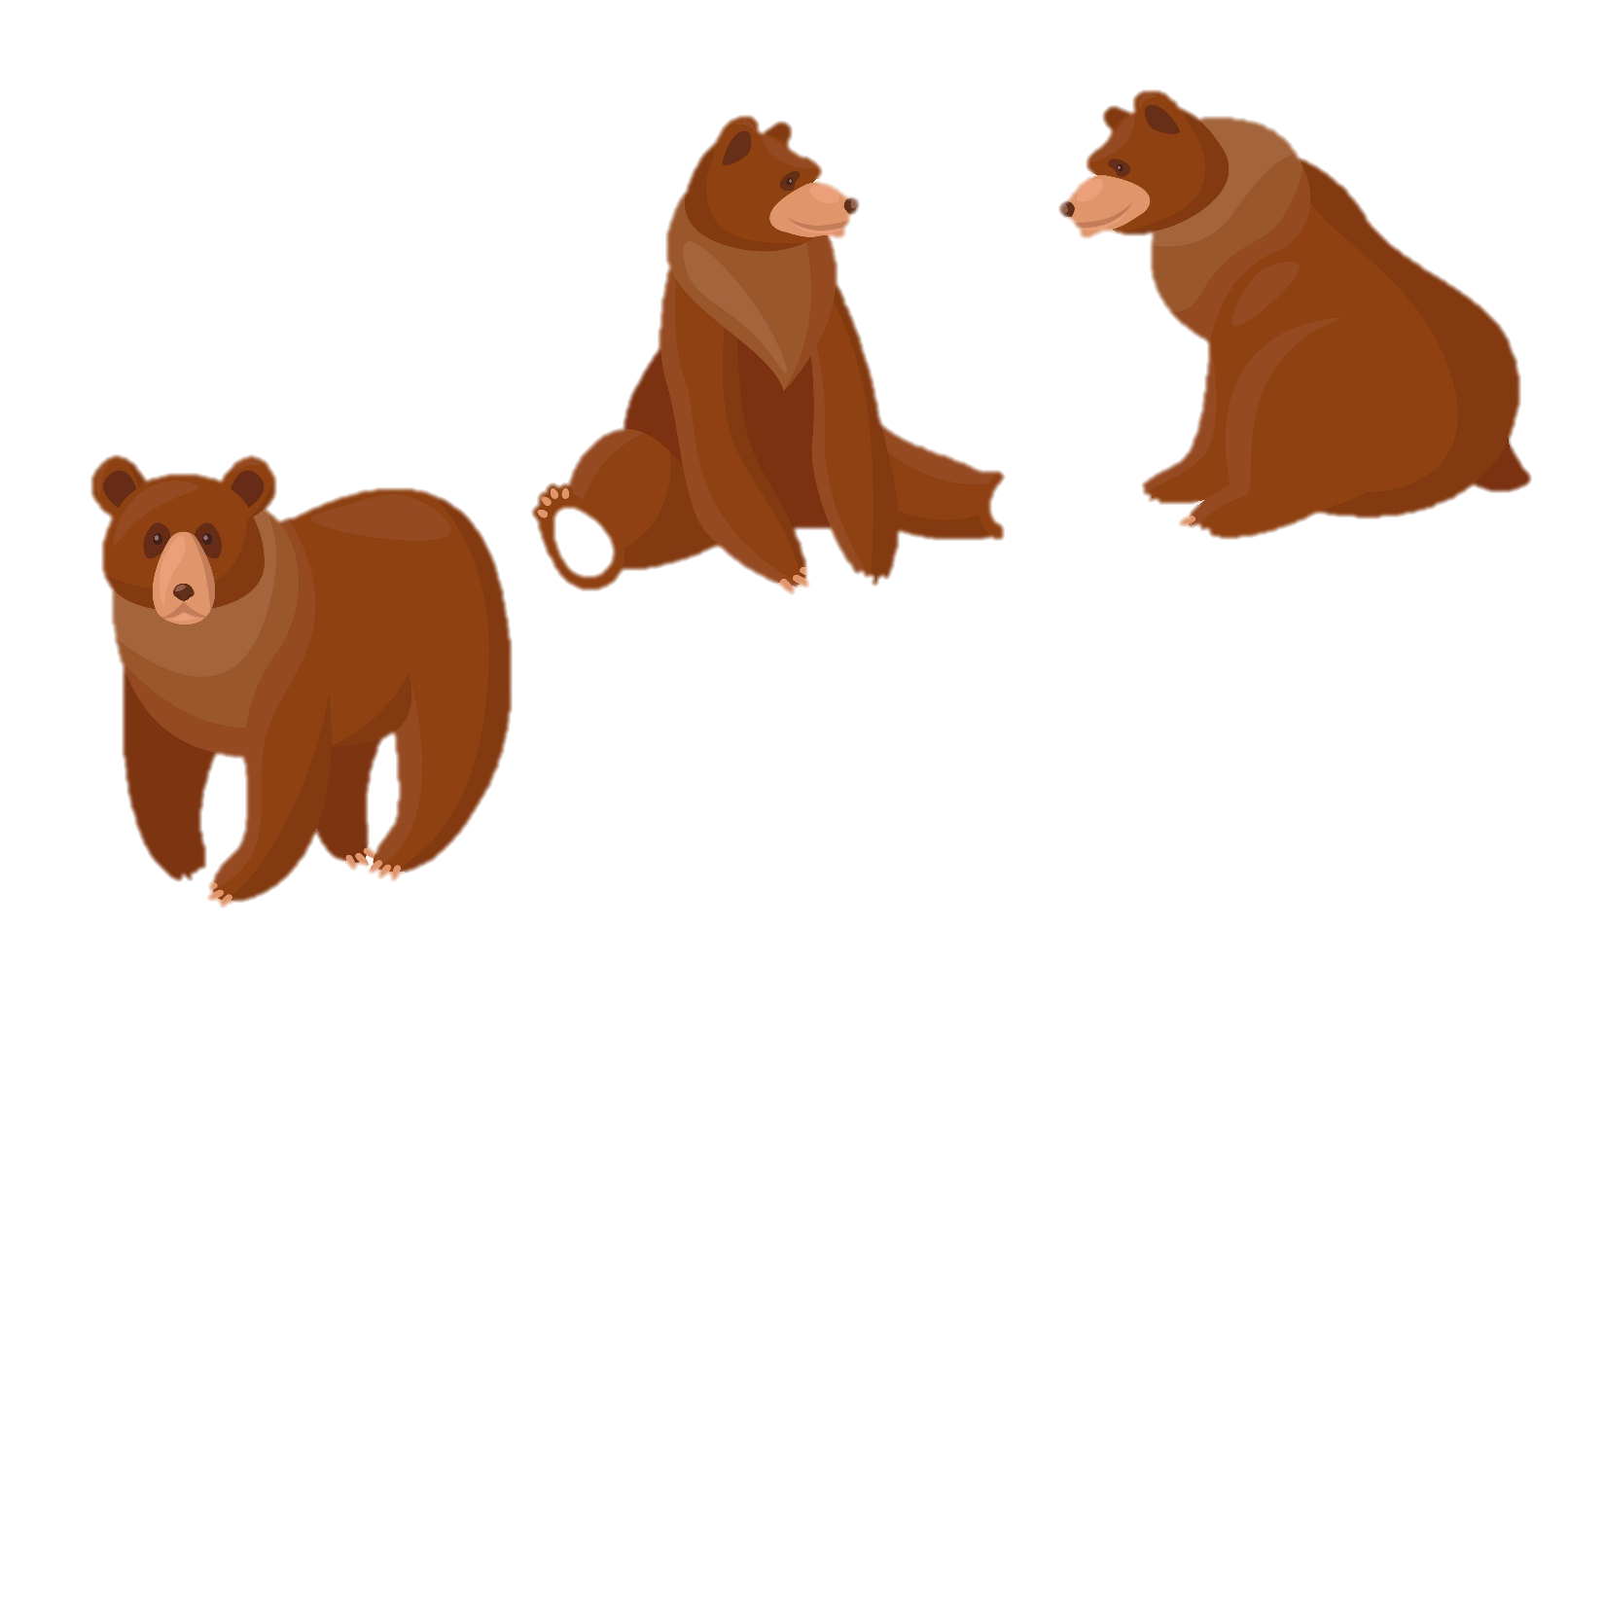

Slide 2
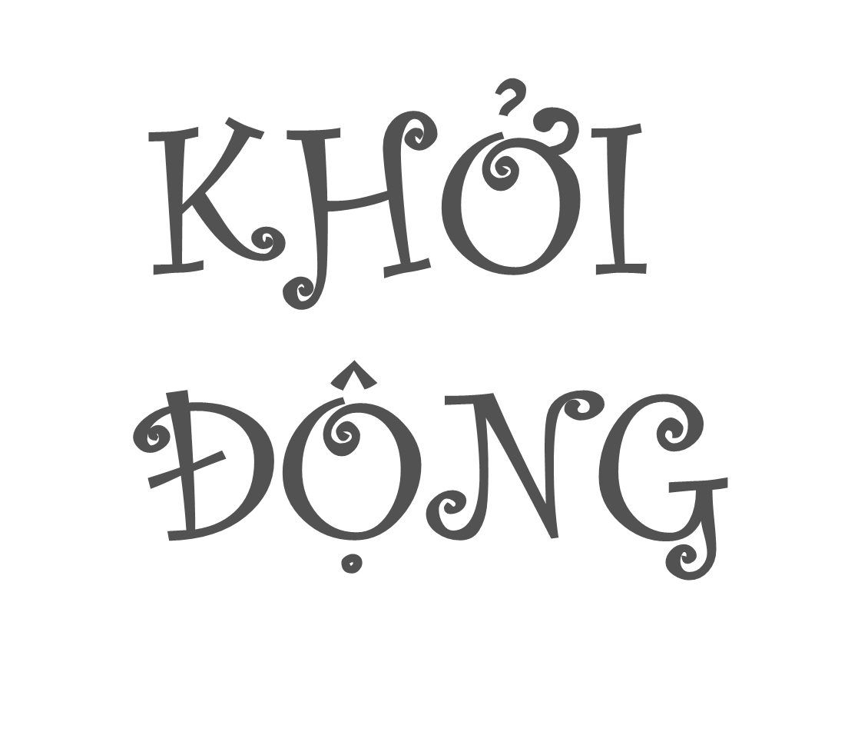
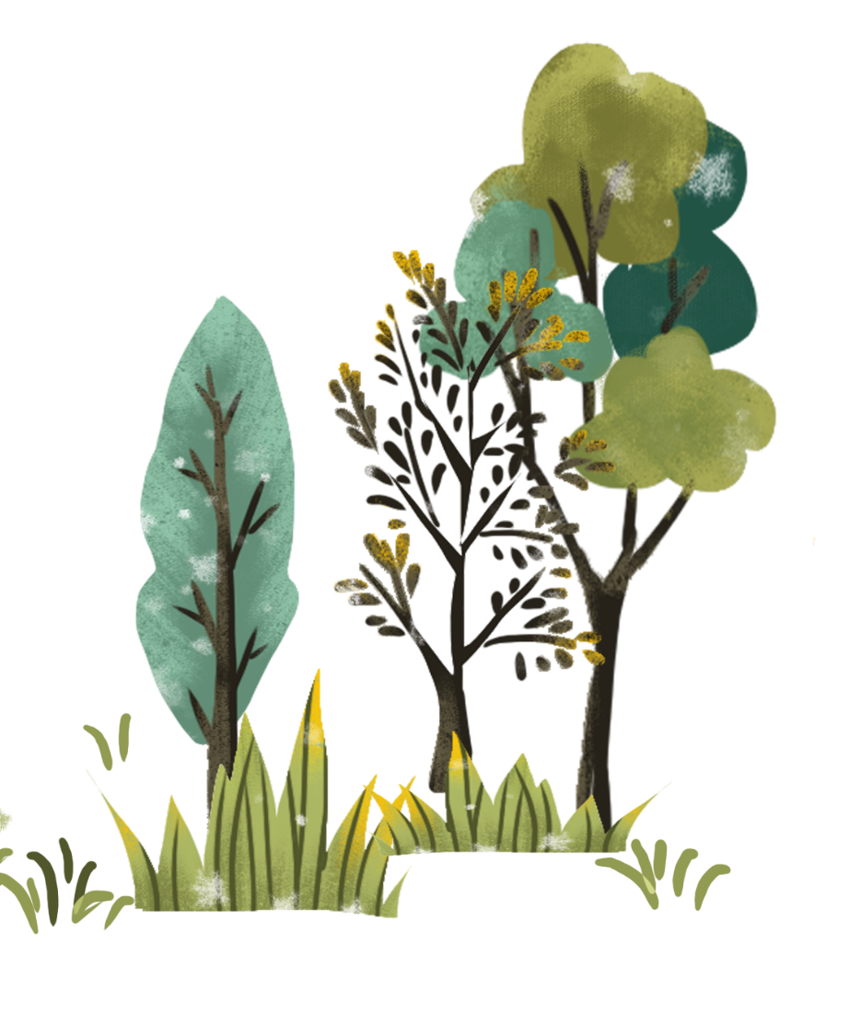


Slide 3
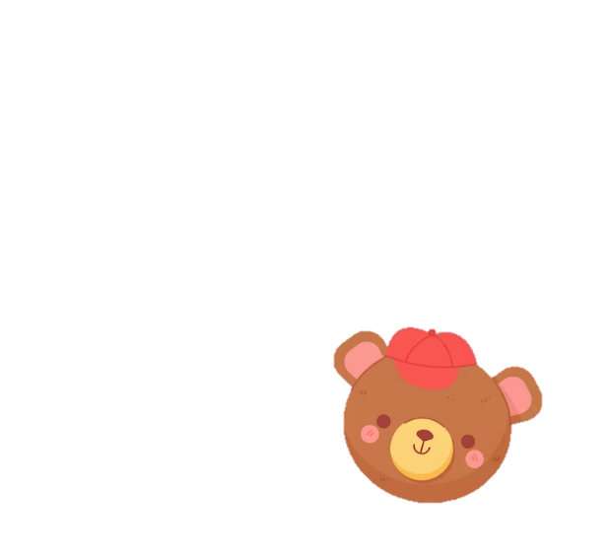
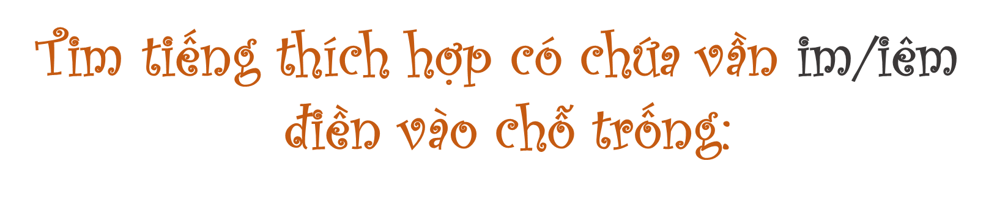
xiêm
kiềm
dừa …
… chế
liềm
lưỡi …
phím
dim
bàn …
lim …
… lặng
im

Slide 4
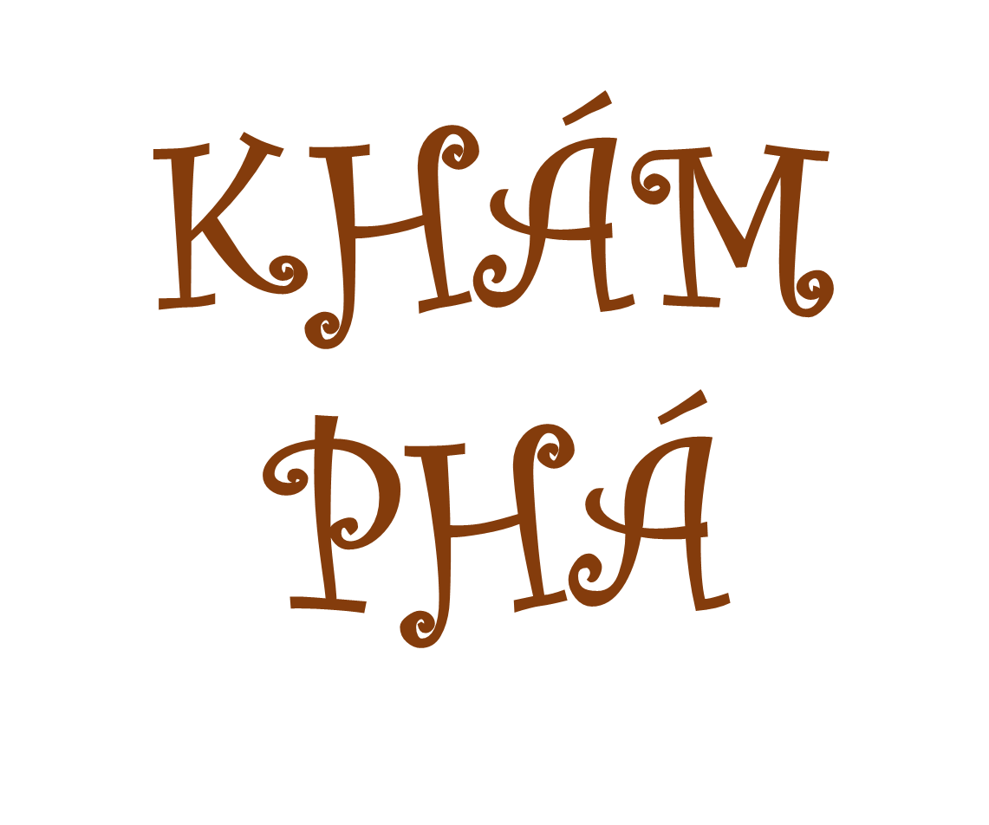

Slide 5

Bài học của gấu
Có một chú gấu rất thích được làm con vật khác. Thấy chuột đứng chống đuôi xuống đất, gấu làm theo nhưng đau điếng, khóc thét. Thấy hươu chạy nhanh, gấu lạch bạch chạy cùng và bị ngã nhào. Thấy vịt bơi dưới hồ, gấu nhảy ùm xuống định bơi nhưng suýt chìm nghỉm. Thế là từ đó, gấu chỉ muốn là gấu thôi.
(Theo Bùi Việt Hà)

Slide 6


Mỗi người sẽ có các nét riêng biệt, không ai giống ai.
NỘI DUNG
BÀI ĐỌC

Slide 7
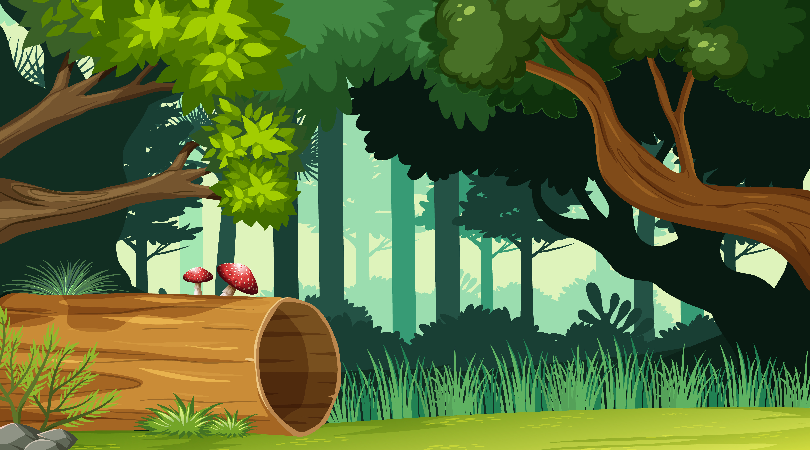

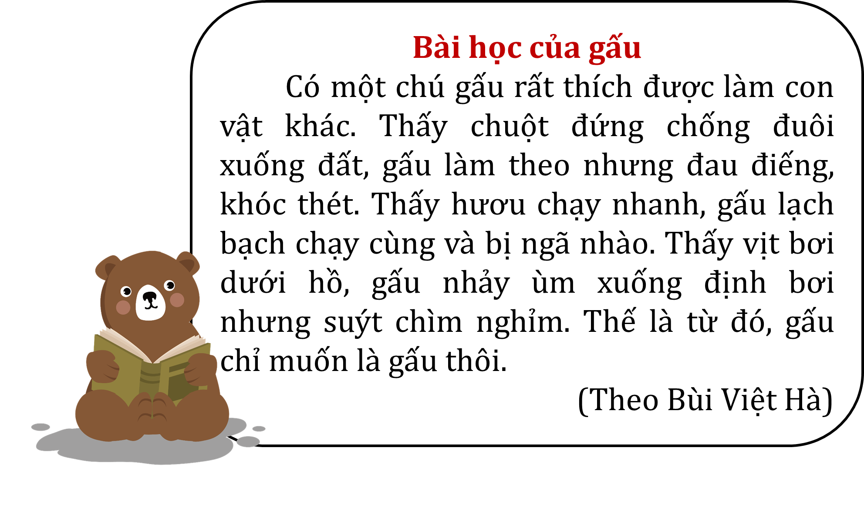
Đoạn văn có chữ nào cần viết hoa?
Có chữ nào dễ viết lẫn, dễ sai chính tả ?
điếng
hươu
Những chữ cái đầu câu
ngã nhào
nhảy ùm
chìm nghỉm

Slide 8


Slide 9

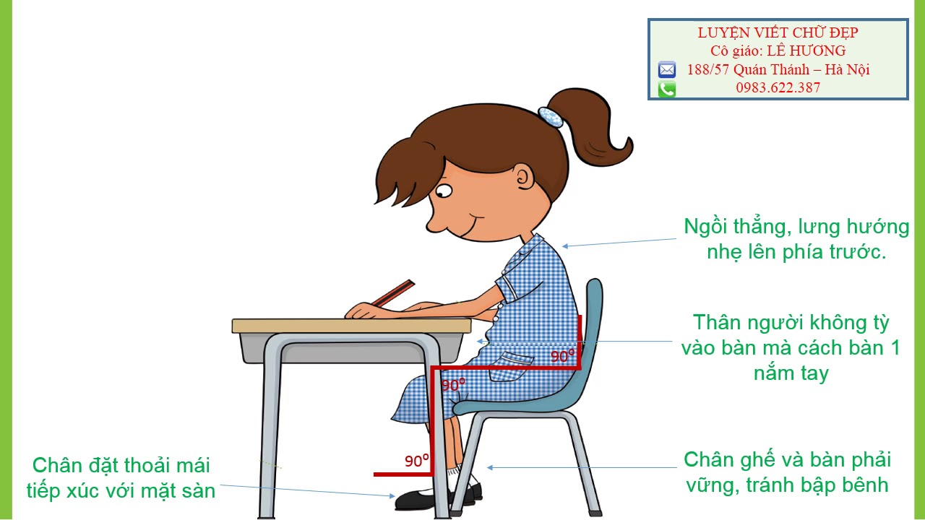

Slide 10
Bài học của gấu
Có một chú gấu rất thích được làm con vật khác. Thấy chuột đứng chống đuôi xuống đất, gấu làm theo nhưng đau điếng, khóc thét. Thấy hươu chạy nhanh, gấu lạch bạch chạy cùng và bị ngã nhào. Thấy vịt bơi dưới hồ, gấu nhảy ùm xuống định bơi nhưng suýt chìm nghỉm. Thế là từ đó, gấu chỉ muốn là gấu thôi.
(Theo Bùi Việt Hà)

Slide 11


Slide 12
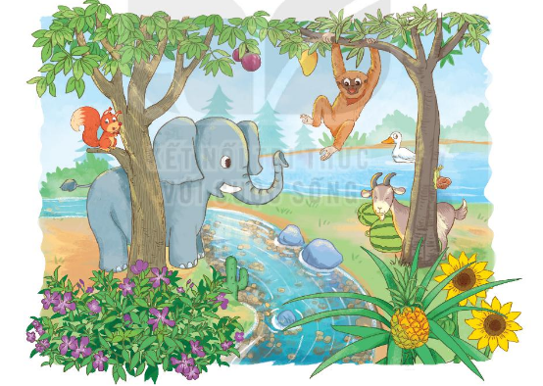

2
Làm bài tập a hoặc b
a. Tìm từ ngữ chỉ sự vật, đặc điểm có tiếng bắt đầu bằng s hoặc x.
b. Tìm từ ngữ chỉ sự vật,
đặc điểm có tiếng bắt đầu
bằng v hoặc d.

Slide 13
2a
xoài
vú sữa
sóc
sông
sên
xương rồng
suối
sim
sỏi
sên/ sóc/ sim/ vũ sữa/ xoài/ xương rồng/ sông/ suối/sỏi,...

Slide 14
2b
vượn
vú sữa
vạc
dê
voi
hướng dương
dưa hấu
dứa

Slide 15
3
Đặt 2 câu với từ ngữ tìm được
- Dưa hấu là trái cây mà em thích nhất.
- Con vượn đang đu trên những cành cây.
- Cô vạc đang dạo chơi trên sông.
- Con voi có chiếc vòi dài.

Slide 16
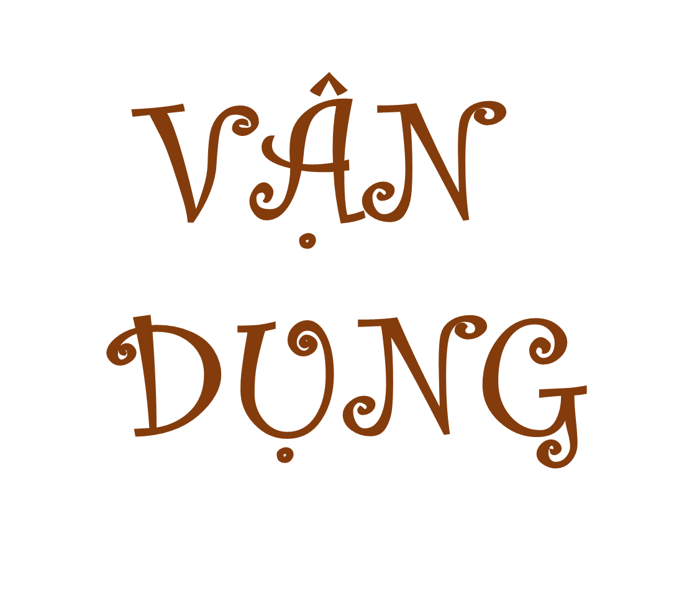

Slide 17
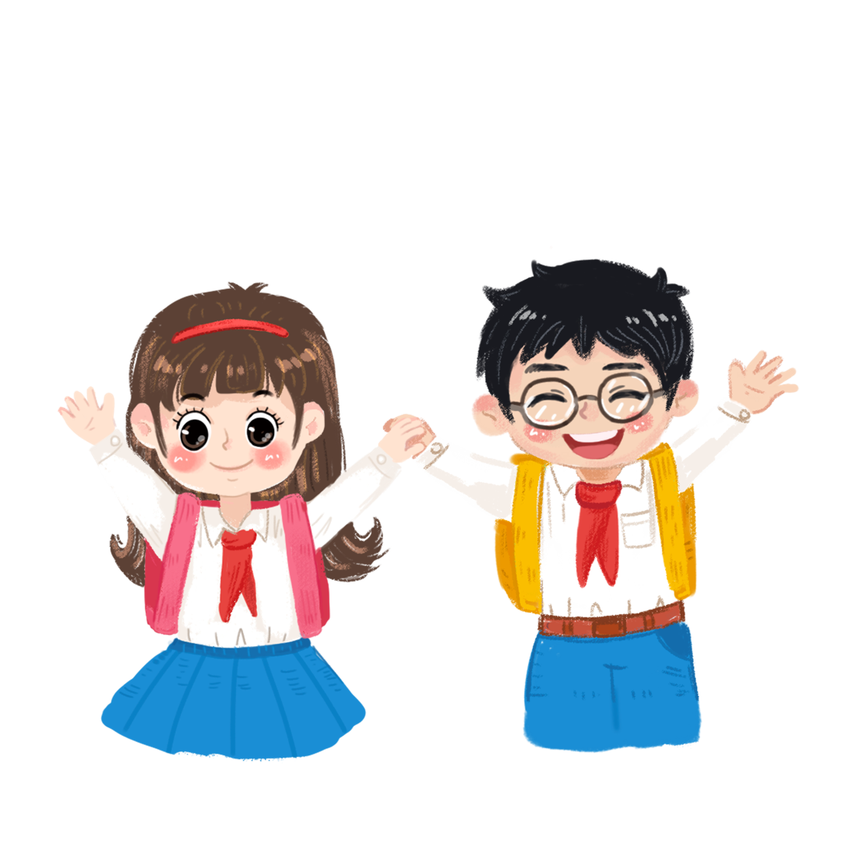

Kể với người thân về một việc em làm cùng các bạn và thấy rất vui.

Slide 18


